Slide 1

云 房 子
葛 云 芳

Slide 2
房子
一样
可以
玩耍
忽然
干净
来不及
一阵风

Slide 3
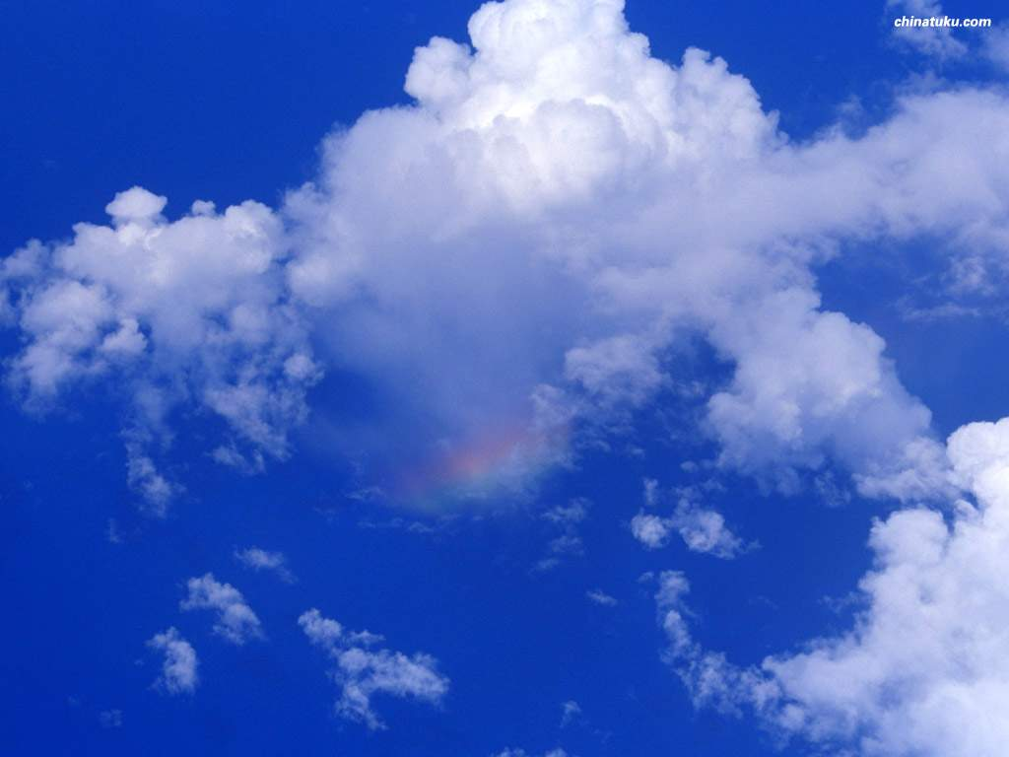

Slide 4
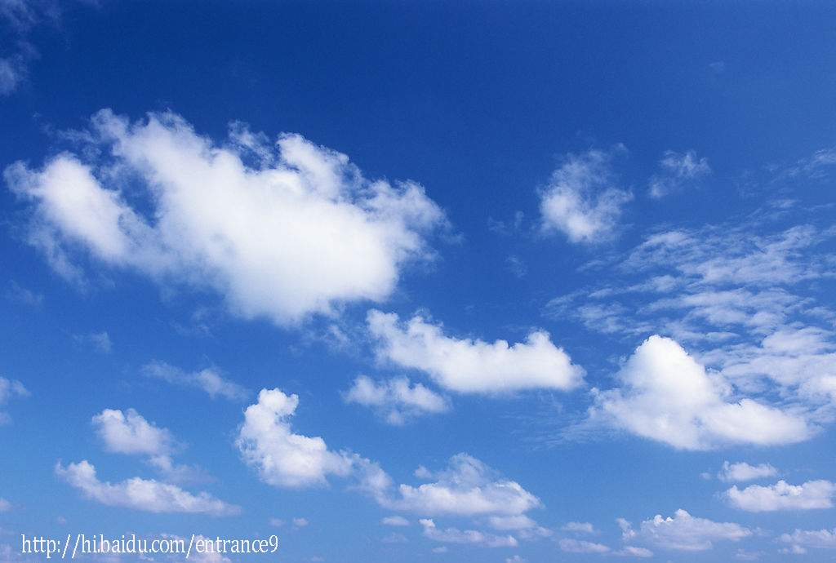

Slide 5


Slide 6


Slide 7


Slide 8

刚刚下了一场雨，太阳公公还来不及把云全收回去，有一些就留在天上了。

Slide 9
天上的云可真漂亮啊！他们有的像（ ），有的像（ ），还有的像（ ）。

Slide 10








“哇，这么多白云！我们来造云房子。”

Slide 11
“哇，这么多白云！我们来造云房子。”

Slide 12






Slide 13
有的像大冬瓜那样傻傻地横着。

Slide 14
有很高的大楼房。

Slide 15
有的像花儿那样美美地开着。

Slide 16
有很宽的大礼堂。

Slide 17
也有一点点小的，小得只可以住进一只小麻雀。

Slide 18
不一会儿，云房子造好了：有的像大冬瓜那样傻傻地横着，有的像花儿那样美美地开着。有很高的大楼房，有很宽的大礼堂，也有一点点小的，小得只可以住进一只小麻雀。

Slide 19
不一会儿，云房子造好了：有的像( )那样傻傻地( )，有的像( )那样美美地( )。有很高的( ) ，有很宽的( ) ，也有( ) ，小得( ) 。

Slide 20


我们的云房子真 ，它们有的像 ，有的像 ，还有像 ……

Slide 21
姿态万千
变化多端
各式各样
千变万化
变化莫测
形态各异

Slide 22
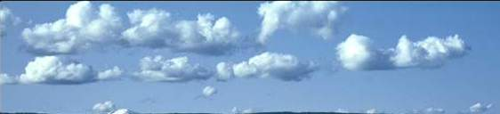
小鸟们开心极了，它们从这幢云房子里飞出来，又向那幢云房子飞过去。

Slide 23
叽叽喳喳叽叽喳。你到我的房子里来做客，我到你的房子里去玩耍。

Slide 24
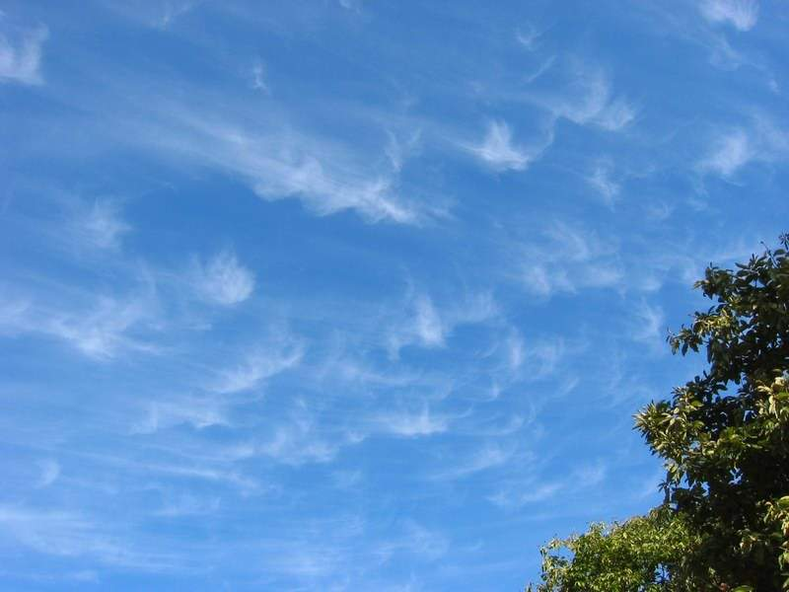
忽然，呼啦啦吹来一阵风。咦？云房子变小了，云房子不见了。云房子哪儿去啦？

Slide 25
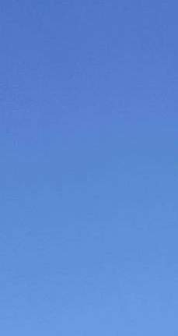

没有了，没有了。天空像洗过一样干净，只剩下一个笑眯眯的太阳和一片水汪汪的蓝天。

Slide 26

给一片纯净的蓝天
是谁把你 洗得那样明净？
多像弟弟脸上 水汪汪的眼睛。
是谁替你 打扮得如此美丽？
为你宽广的胸膛，披上了蓝蓝的纱衣。
我把小鸟悄悄放飞，
让它们唱出甜甜的歌曲；
我让白云慢慢飘游，
就像花儿开在你的发际。
啊，蓝天，
你像童话一样纯净。
我在你的目光里，
让梦儿——
向你轻轻飞去。

Slide 27

xǐ
洗
洗脸
洗 耳恭 听

Slide 28
jìng
净
干净
净重
净化

Slide 29


你能得几颗星？
★ 画一幅关于云房子的画。
★★ 阅读<给一片纯净的蓝天>
★★★回家也写一写关于云的故事。

Slide 30
yàng
样
样子
这样
样本

Slide 31
rán
然
然后
自然
忽然

Slide 32
fáng
房屋
楼房
房子
房间
房

Slide 33
jí
及
来不及
及时
及格

Slide 34
zào
造房子
创造
建造
造成
造

Slide 35
kè
客
作客
客人
请客

Slide 36
shuǎ
玩耍
耍人
耍

Slide 37
zhèn
一阵
严阵以待
阵

Slide 38
小鸟们开心极了，它们从这幢云房子里飞出来，又向那幢云房子飞过去。

Slide 39
叽叽喳喳叽叽喳。你到我的房子里来作客，我到你的房子里去玩耍。

Slide 40
咦！云房子变小了，云房子不见了，云房子哪儿去啦？

Slide 41
没有了，没有了。天空像洗过一样干净，只剩下一个笑眯眯的太阳和一片水汪汪的蓝天

